Slide 1
MBIGDVIU
CAJAMAR WATER FOOTPRINT
Arturo Martínez Perona
José Ramón Casero Fuentes

Slide 2
MBIGDVIU
Flujo de Trabajo
ENTENDIMIENTO DEL PROBLEMA Y EL NEGOCIO
ENTENDIMIENTO DE LOS DATOS
PREPARACIÓN DE LOS DATOS
EVALUACIÓN DE RESULTADOS
MODELADO
#UniversityHack
Notes:
En el entendimiento del problema y negocio, destacar que hablamos de contadores de agua y por tanto es clave para llevarnos a la conclusión automática de que pueden haber diferentes tipos de contadores, no nos vale lo mismo en todos.
Basicamente el flujo que ya sabemos y finalmente añadimos una visualización con PBI

Slide 3
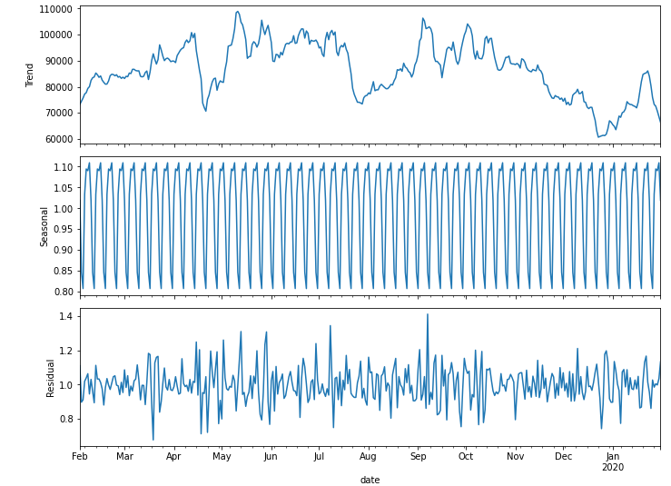
MBIGDVIU
Exploración de los datos
Periodo temporal:
365 días
2019-02-01 2020-01-31
Conjunto de datos:
2747 contadores de agua
6 campos – 4 variables, sampletime, ID
#UniversityHack

Slide 4
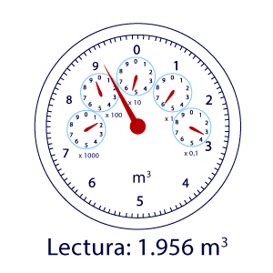
MBIGDVIU
Naturaleza de los contadores --- ¿¿Clústeres??
#UniversityHack
Notes:
Enfasis en conocer el negocio y los tipos de sensores con los que estamos trabajando

Slide 5
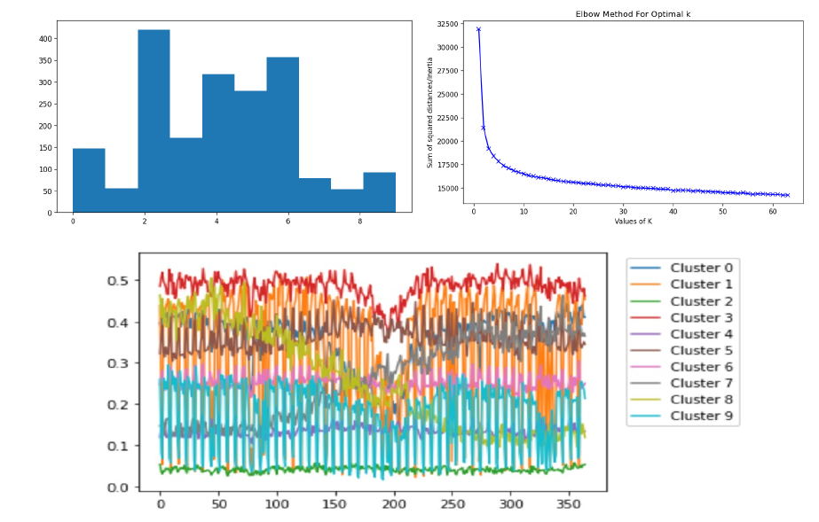
MBIGDVIU
K-means
IDENTIFICAMOS 10 CLUSTERES
#UniversityHack
Notes:
Contar que clusterizamos con K-means, normalizando la serie con un minmaxscaler

Slide 6
MBIGDVIU
Elección del modelo
Serie temporal univariante
Estacionaria
Estacionalidad
Autocorrelativa
SARIMA StandardScaler()
XGB
SARIMA
Prueba de modelos autorregresión → boosting regressor
Probamos modelo SARIMA → se aplica al cluster más representativo
vs todo con boosting regressor → mejor comportamiento para SARIMA
#UniversityHack
Notes:
Contar un poco la historia de las decisiones que tomamos para elegir el algoritmo de predicción

Slide 7
MBIGDVIU
RECLUSTERIZACIÓN CON ESTANDARIZACIÓN
10 CLUSTERES DIFERENTES PATRONES
#UniversityHack
Notes:
Explicar que con la reclusterización nos centramos más en los patrones y menos en el tipo de consumo

Slide 8
MBIGDVIU
Parametrización de los clusteres
Cluster 0:
Obtención de mejores parámetros según AIC
Cluster 1:
Ajuste a las necesidades de cada serie
Cluster n:
#UniversityHack
Notes:
Esta ha quedado bien, hacer énfasis en ajustarse a las necesidades que tiene cada patrón, aprovechando la estrategia de los clusteres

Slide 9
MBIGDVIU
Proceso de predicción
SERIE ORIGINAL
SELECCIÓN CLUSTER
ESTANDARIZACIÓN
ENTRENAMIENTO
PREDICCIÓN
#UniversityHack
#UniversityHack
9
Notes:
Esta está perfecta

Slide 10
MBIGDVIU
Conclusiones finales - Propuestas
Importancia de entender necesidades del problema
Si se conocen metadatos del contador
¿Necesidad de modelo más específico?
Desplegar el modelo
Predicciones a la carta
Mejora del modelo
Variables exógenas
Día semana
Variables climáticas
Dashboard // App
Aportar valor real a la predicción
#UniversityHack
Notes:
Hacer hincapié en aportar un valor con nuestra predicción, aplicarla, que sea consultable y visualizable, para así poder dar respuestas a ls necesidades del negocio y a los imprevistos.
Variables exógenas como la temperatura si se conocen los metadatos de los contadores, aportan mayor finura al modelo

Slide 11
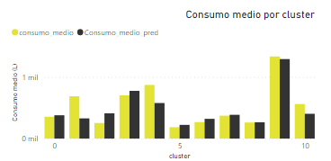
MBIGDVIU
Acceso al dashboard
Visualizaciones de la predicción,etc…
#UniversityHack
Notes:
Arriba predicción (figura desde 1 enero 2020) de todo el conjunto Abajo predicción seleccionando el cluster 0.

